Slide 1
TOÁN
LUYỆN TẬP CHUNG
Trang 172

Slide 2
Khởi động
Nêu quy tắc và công thức tính:
vận tốc; quãng đường; thời gian?

Slide 3
1
3
Một nền nhà hình chữ có chiều dài 8m, chiều rộng bằng
chiều dài. Người ta dùng các viên gạch hình vuông có cạnh 4dm để lát nền nhà đó, gia tiền mỗi viên gạch là 20 000 đồng. Hỏi lát cả nền nhà thì hết bao nhiêu tiền mua gạch? (Diện tích phần mạch vữa không đáng kể)
4

Slide 4
Bài giải
Chiều rộng của nền nhà là:
8:4 × 3= 6 (m)
Diện tích của nền nhà là:
8 × 6 = 48 (m²⁾
48m² = 4800dm²
Diện tích một viên gạch là:
4 × 4 = 16 (dm²⁾
Số viên gạch cần dùng để lát nền là:
4800 : 16 = 300 (viên)
Số tiền dùng để mua gạch lát nền là:
20 000 × 300 = 6 000 000 (đồng)
Đáp số : 6 000 000 (đồng)

Slide 5
2
(GT) Một thửa ruộng hình thang có trung bình cộng hai đáy là 36m. Diện tích thửa ruộng đó bằng diện tích một mảnh đất hình vuông có chu vi 96m.
Tính chiều cao của thửa ruộng hình thang.
Biết hiệu hai đáy là 10m, tính độ dài mỗi cạnh đáy của thửa ruộng hình thang.

Slide 6
Bài giải
a) Cạnh của mảnh đất hình vuông là:
96 : 4 = 24 (m)
Diện tích mảnh đất hình vuông hay chính là
diện tích thửa ruộng hình thang là:
24 x 24 = 576 (m²)
Chiều cao của thửa ruộng là:
576 : 36 = 16 (m)
b) Tổng độ dài hai đáy là:
36 x 2 = 72 (m)
Độ dài đáy lớn là:
(72 + 10) : 2 = 41 (m)
Độ dài đáy bé là:
41 - 10 = 31 (m)
Đáp số : a) 16m
b) 41m và 31m
1

Slide 7
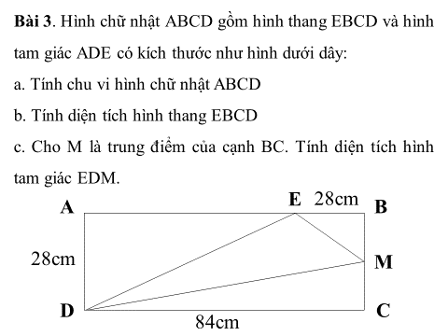
3
(GT)

Slide 8
Bài giải:
a) Chu vi của hình chữ nhật ABCD là
(28 + 84 ) × 2 = 224 (cm)
b) Diện tích của hình thang EBCD là:
(84+ 28) × 28 : 2 = 1568 (cm²)
c) Độ dài đoạn BM = MC là:
28: 2 = 14 (cm)
Diện tích tam giác EBM là:
28 × 14 : 2 = 196 (cm²)
Diện tích tam giác DMC là :
84 × 14 : 2 = 588 (cm²)
Diện tích tam giác EMD là:
1568 – (196 + 588) = 784 (cm²)
Đáp số: a) 224cm;
b) 1568 cm²
c) 784 cm²
3

